Slide 1

DEPARTAMENTO DE CIENCIAS HUMANAS Y SOCIALES
MAESTRÍA EN RECREACION Y TIEMPO LIBRE
V PROMOCION
TEMA:
APLICACIÓN DE UN PROGRAMA DE CAMPAMENTO Y RECREACIÓN PARA NIÑOS CON PROBLEMAS DE CONDUCTA DE 9 A 12 AÑOS DE LA ESCUELA ING. PATRICIO ESPINOSA B.B.”
Autores: Lcdo. Aponte Bladimir
Lcda. Moncayo Liliana
Director: Dr. Romel Aguirre
Oponente: Msc. Lorena Sandoval

Slide 2
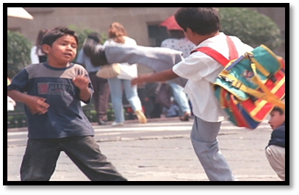
PLANTEAMIENTO DEL PROBLEMA
Dentro de nuestra experiencia como maestros, se ha detectado una conducta agresiva en niños por varios motivos entre ellos encontramos: falta de valores, el abandono familiar, maltrato físico verbal y psicológico, hogares desorganizados entre otras.

Slide 3

FORMULACIÓN DEL PROBLEMA
¿Cómo podemos mejorar el problema de conducta de los niños de la Escuela Ing. Patricio Espinosa?

Slide 4
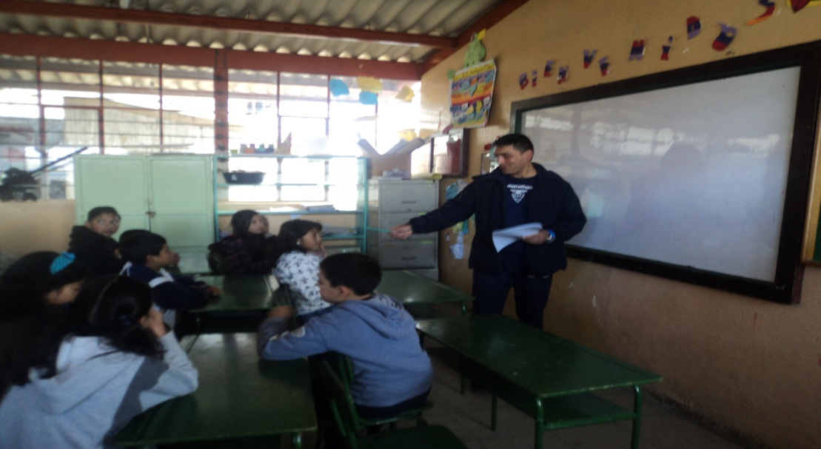
OBJETIVO GENERAL
Evaluar la incidencia de un programa de Campamento y Recreación, como estrategias para controlar los problemas de conducta.

Slide 5
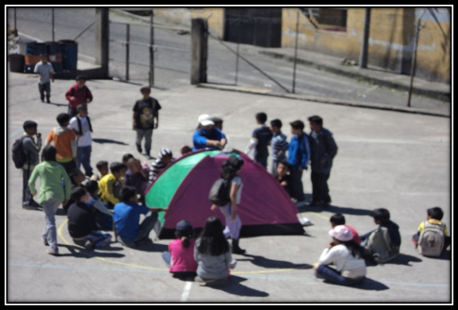
HIPOTESIS
¿La aplicación de un programa de campamento y recreación, permitirá controlar los problemas de conducta de los niños de 9 a 12 años de la Escuela Ing. Patricio Espinosa?

Slide 6
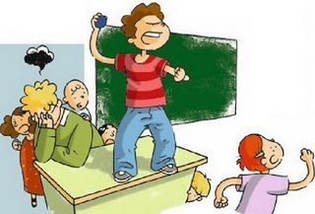
VARIABLES DEPENDIENTE
Conducta.-

Slide 7
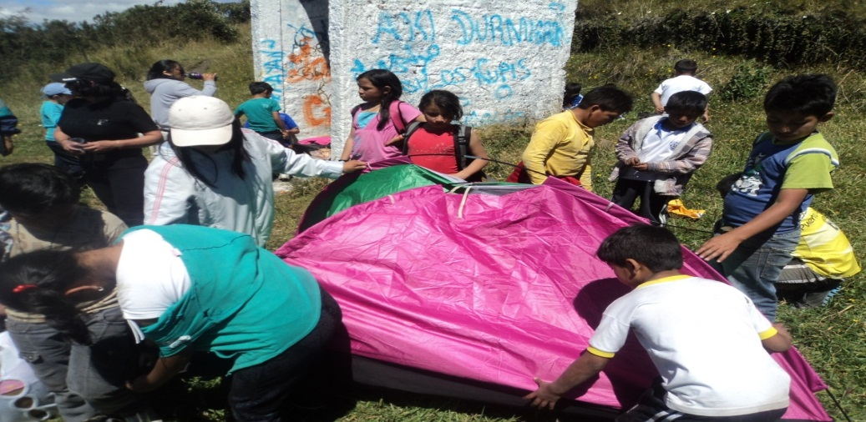
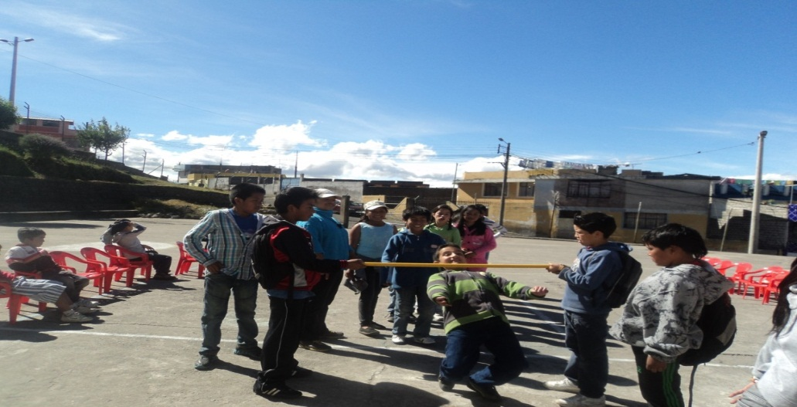
VARIABLE INDEPENDIENTE
Campamento
Recreación

Slide 8
FUNDAMENTACIÒN TEORICA
CONDUCTA.-La conducta es el conjunto de actos, comportamientos, exteriores de un ser humano.(Skinner, 1997)
CONDUCTA.- Es la herramienta de reacción que tenemos todos, ante las distintas circunstancias de la vida, a las cuales nos vamos enfrentando. (Piaget, 1991)

Slide 9
CAMPAMENTO: Es una experiencia de vida en la naturaleza, realizada por un grupo infantil o juvenil y organizada y dirigida por educadores.
(Mazzoti 2000)
CAMPAMENTO.-Su función es la de contribuir con la formación integral de sus participantes, con sus fines, objetivos y procedimientos operativos y con la utilización de métodos y técnicas participativas.(Waichaman 2008)

Slide 10
RECREACIÒN.- conjunto de ocupaciones a las que el individuo se entrega de manera totalmente voluntaria sea para descansar, para divertirse, para desarrollar su información o su formación desinteresadamente, tras haberse liberado de sus obligaciones profesionales, familiares y sociales. (J. Dumazedier)
RECREACIÒN.-Considera al ocio siempre como un requisito necesario para poder llevar una vida humana digna, bella o incluso irreprochable, un cierto grado de ociosidad y de exención de todo contacto con los procesos industriales que sirven a las finalidades cotidianas inmediatas de la vida humana.(Thorstein Veblen)

Slide 11

METODOLOGIA DE LA INVESTIGACIÒN

Slide 12

TIPO DE INVESTIGACION
CUANTITATIVA.- por cuanto recoge y analiza datos sobre variables que generarán un cambio en la conducta de niños de 9 a 12 años de la Escuela Ing. Patricio Espinoza.

Slide 13
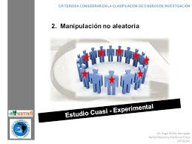
DISEÑO DE LA INVESTIGACIÒN
Cuasi experimental se usó por cuanto se trabajó con un grupo seleccionado usando el pre test y el post test

Slide 14

POBLACIÒN
La población universal es de 240 niños de la escuela Ing. Patricio Espinosa Bermeo.

Slide 15
MUESTRA
la muestra seleccionada por las juntas de grado y el DOBE fue de 30 niños de los cuales son: 19 niños y 11niñas en edades de 9 a 12 años, que tienen las siguientes características:
Agresividad entre compañeros.
Irrespeto dentro del aula con su profesor.
Vienen de hogares desorganizados.
Poca atención por parte de los Padres.
Mas adelante 2 niños desertaron

Slide 16

TECNICA
Los instrumentos aplicados en este proyecto fueron la encuesta: Para analizar la incidencia de las actividades recreativas. Y el test Psicológico que permite evaluar la conducta.

Slide 17
INSTRUMENTO
N | PREGUNTAS DE LA ENCUESTA FINAL
1 | ¿Después de haber participado en las Actividades de Recreación y Tiempo Libre lo volvería hacer?
2 | ¿Le gustaría seguir participar en actividades de Recreación y Tiempo Libre?
3 | ¿Cree usted que tiene problemas de conducta?
4 | ¿Te gusto aprender a instalar una carpa?
5 | ¿Sí te sentiste mal en el campamento hubo alguien que te pudo ayudar?
6 | ¿Durante el campamento te peleaste con alguien?
7 | ¿Peleaste con los compañeros cuando trabajaste en grupo?
8 | ¿En el programa de campamento y recreación hiciste nuevos amigos y descubriste nuevas aventuras?
9 | ¿Disfrutaste de la Naturaleza y te comprometiste a cuidarla?
10 | ¿Cómo califica su comportamiento?
La encuesta fue un cuestionario con 10 preguntas dicotómicas con temas de campamento, recreación y conducta con respuestas de si o no y también de bueno, malo, o regular.
El test HTP que fue aplicado por la psicóloga para seleccionar a los niños.

Slide 18
CONDUCTA
CONDUCTA
Test H.T.P: El test de la casa/árbol/persona es un test proyectivo basado en la técnica gráfica del dibujo, a través del cual podemos realizar una evaluación global de la personalidad, y su estado de ánimo. La realización de dibujos es una forma de lenguaje simbólico que ayuda a expresar de manera bastante inconsciente los rasgos más íntimos de nuestra personalidad.
Es un test muy valioso por el hecho de poder aplicarse a personas de todas las edades, desde niños a adultos. (John.N.Buck 2008)

Slide 19
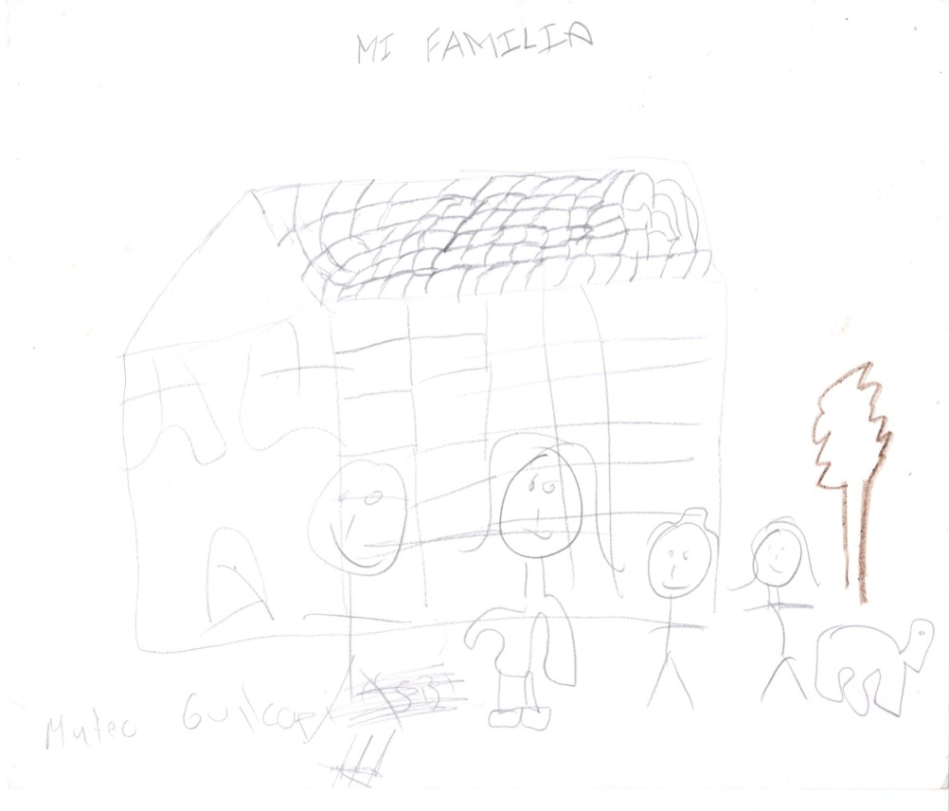
CARACTERÌSTICAS DEL TEST HTP
Para la calificación del Test, la Psicóloga de la institución se apoya en los siguientes parámetros:
Ubicación de los dibujos,
tamaño,
perspectiva,
presión,
trazo,
ritmo,
velocidad.

Slide 20
PARAMETROS GENERALES DEL TEST
Ubicación de los dibujos: Sea del árbol casa o figura humana, tomamos en cuenta su situación.
  parte superior: el individuo tenderá a la fantasía.
  Hacia la izquierda: Individuo in­trovertido, con dificultad para el con­tacto social, subjetivo e idealista.
  Parte inferior: tendrá un buen contacto con la realidad.
  Hacia la derecha: Individuo extrovertido, expansivo, con buena y adecuada adaptación social.
  Parte central: individuo equili­brado, adaptado y con buena capacidad de auto dirección.

Slide 21
PARAMETROS GENERALES DEL TEST
Perspectiva: Estudia el concepto de sí mismo, como se ve el individuo que está realizando el dibujo.
a) Proyección frontal: existe un buen conocimiento de sí mismo.
b) Visión de pájaro: existe sentimientos de rebeldía y desconfianza.
c) Visión de gusano: Existe sentimientos de inseguridad, rechazo y depresión.
d) Proyección de lejanía: existen problemas de rechazo, especialmente familiar
e) Perfil completo: existe evasión, desconfianza, oposición y una inadecuación en sus contactos interpersonales.

Slide 22
PARAMETROS GENERALES DEL TEST
Tamaño: Está relacionado con la relación o adaptación dinámica que el Individuo presenta con la realidad.
a) normal los 3/4 de la hoja
b) Pequeño: existen sentimientos de inferioridad, tendencia a la introversión, rechazo hacia sí mismo, depresión y un nivel de energía bajo.
c) Grande: Sujeto expansivo, un tanto vanidoso, orgulloso, puede ser un signo de agresividad.

Slide 23
PARAMETROS GENERALES DEL TEST
Presión:
a) Fuerte: existe seguridad, autoridad, energía e impulso.
b) Débil: existe inseguridad en las re­laciones con el medio, delicadeza, debilidad e impresionabilidad con el me­dio.
c) Fluctuación u oscilación: La persona cambia de estado de ánimo, es inestable, impulsiva y de humor va­riable.

Slide 24
PARAMETROS GENERALES DEL TEST
Trazo:
a) Continuado: seguridad, prisa y desinhibición en sus actuaciones.
b) Entrecortado: impulsividad, humor variable y sensibilidad.
c) Poroso: El sujeto es inestable, inseguro, con sentimientos de culpa y con exceso de sensibilidad.
d) Predominio de trazo horizontal habrá en el sujeto: Decisión, masculinidad e hiperactividad.
e) Predominio de trazo vertical el individuo será: inseguro con hipo actividad y feminidad.

Slide 25
PARAMETROS GENERALES DEL TEST
. Ritmo:
Para calificar este parámetro es necesaria la observación del sujeto que está evaluando la prueba.
a) Cuando es un ritmo Libre será: es un sujeto desinhibido.
b) Cuando es de manera corta y esquemática: presenta ansiedad e incertidumbre.
c) Predominio de las líneas curvas: Dulzura y sensibilidad.
d) Cuando es un trazo anguloso: terquedad, actividad y una lucha o conflicto interno
e) Cuando son líneas rectas: predominio del razonamiento.

Slide 26
PARAMETROS GENERALES DEL TEST
Velocidad:
a) Cuando es de manera rápida: prisa, impaciencia y angustia.
b) Si es de manera lenta: lentitud en su forma de pensar, de actuar; un estado depresivo o un nivel energético bajo.

Slide 27
METODOLOGÍA
 | PREGUNTAS PRIMERA ENCUESTA
1 | ¿Ha participado usted antes en actividades de recreación y tiempo libre?
2 | ¿Le gustaría participar en actividades de Recreación y Tiempo Libre?
3 | ¿Cree usted que tiene problemas de conducta?
4 | ¿T e gustaría aprender a instalar una carpa?
5 | ¿Sí te sientes mal en la escuela crees que alguien te puede ayudar?
6 | ¿Alguna vez te has peleado con alguien?
7 | ¿A veces te peleas con los compañeros cuando trabajas en grupo?
8 | ¿Eres una persona que te gusta hacer nuevos amigos y descubrir nuevas aventuras?
9 | ¿Disfrutas de la Naturaleza y te comprometes a cuidarla?
10 | ¿Cómo califica su comportamiento?

Slide 28
CRONOGRAMA DE ACTIVIDADES
FECHA | ACTIVIDAD | HORA
Lunes 7-07-14 | Dinámicas de Integración. Actividades Lúdicas. Receso Actividades Recreativas. Taller con el Psicólogo. | 08H00 08H30 09H30 10h00 11h00
Martes 8-07-14 | Dinámicas de Integración. Actividades Artísticas y Manuales. Receso Juegos Pre deportivos. Juegos de Regreso a la Calma. | 08H00 08H30 09H30 10h00 11h00
Miércoles 9-07-14 | Dinámicas de Integración. Juegos Recreativos Tradicionales. Receso Bailo terapia Taller de Valores. | 08H00 08H30 09H30 10h00 11h00
Jueves 10-07-14 | Dinámicas de Integración. Rally Receso Juegos de Habilidades y Competencias. Charla de Normas de Comportamiento. | 08H00 08H30 09H30 10h00 11h00
Viernes 11-07-14 | CAMINATA AL PARQUE HUAYRAPUNGO. Llegada y Charla sobre campamentismo. Instalación de Carpas. Juegos Vuelo de Cometas Refrigerio Juegos de deslizamiento en cartones y recreación. Desinstalación de Carpas. Regreso | 08H00 09H30 10H00 10H30 11H30 12H00 13H00 14H00 14h30

Slide 29
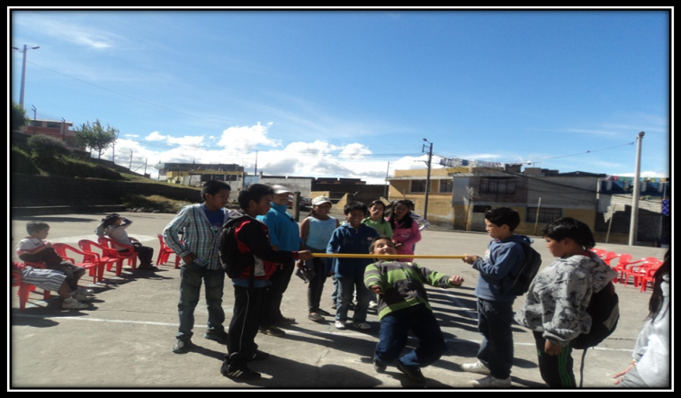
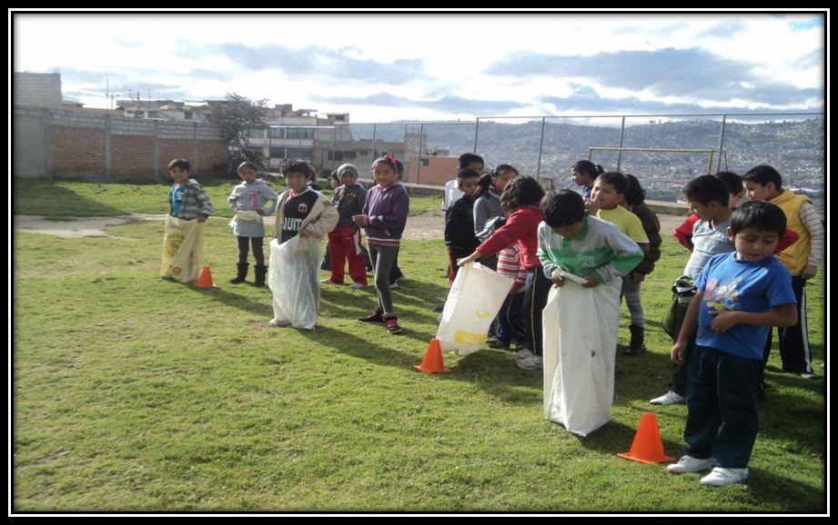
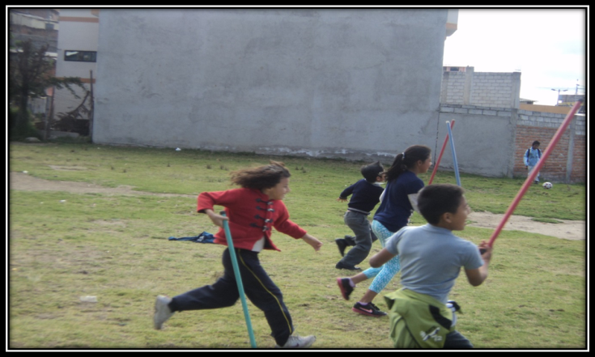
ACTIVIDADES RECREATIVAS
Juegos tradicionales que nos permite fomentar el trabajo en equipo.

Slide 30
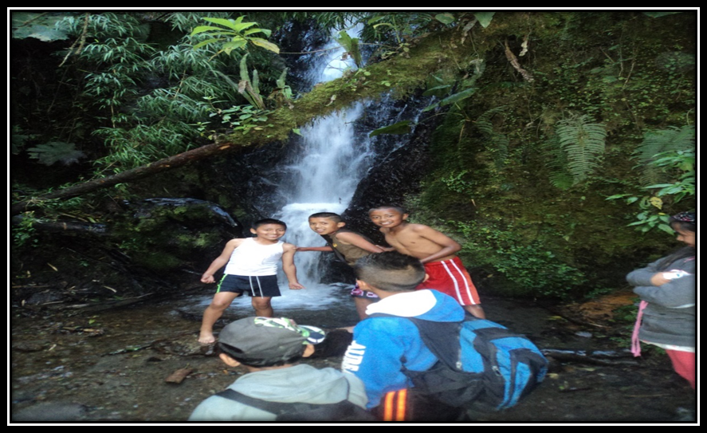
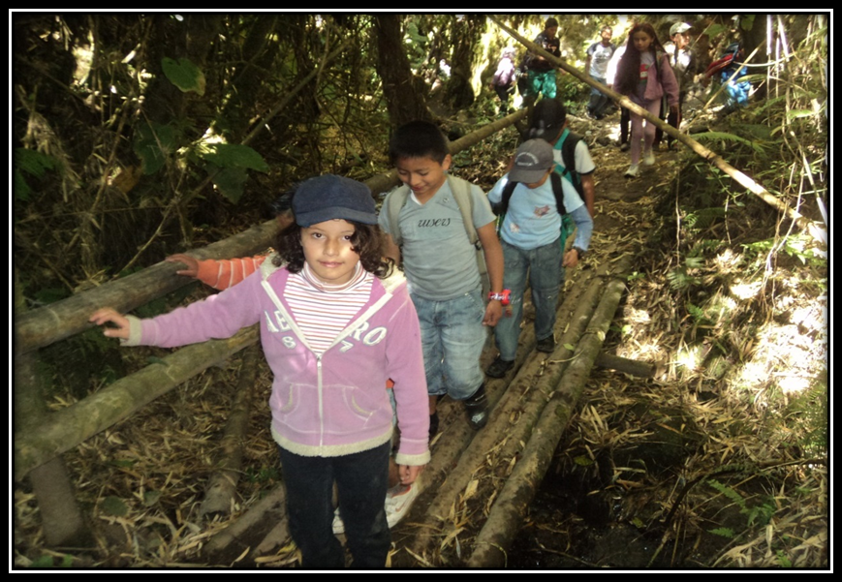
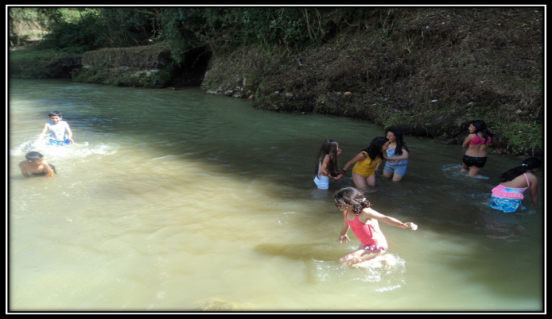
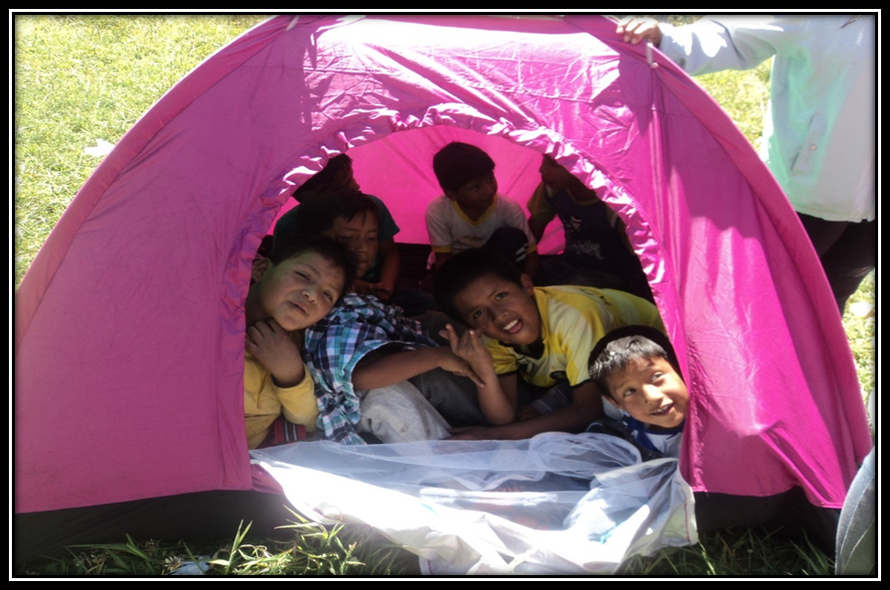
ACTIVIDADES DE CAMPAMENTO
Dentro del programa tuvimos tres salidas de campamento: Parque Huayrapungo, Cerro Ungûi, Balneario de Palmira.

Slide 31
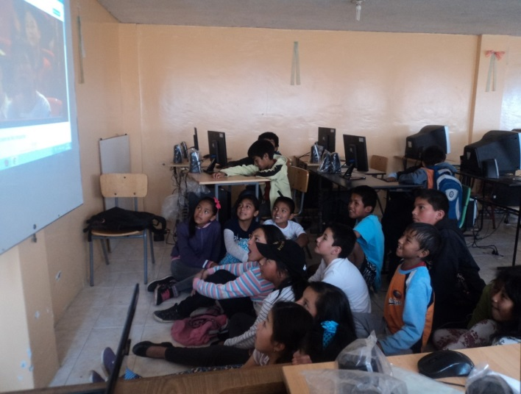
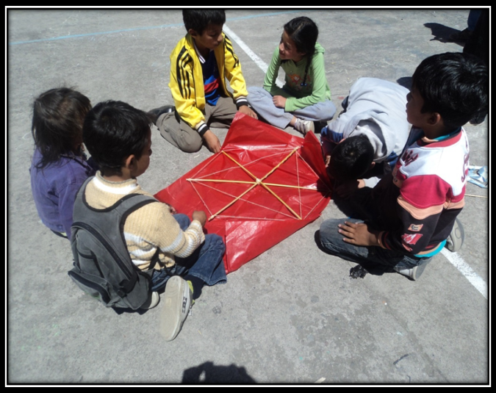
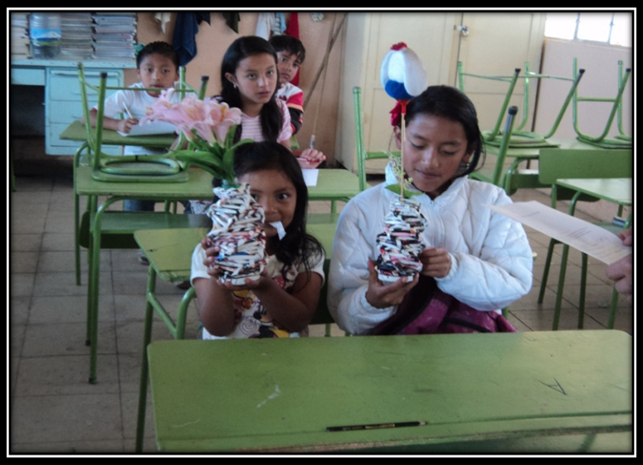
Talleres del Programa
Los talleres : videos sobre valores, manualidades con material natura y reciclable.

Slide 32
Procedimiento y Análisis Estadístico de Datos.
Base de datos Excel
Cálculos estadísticos descriptivos, puntajes generales y por indicadores. % de incremento entre los datos obtenidos en Pre test y Post test

Slide 33
COMPARACIÒN DE LAS ENCUESTAS

Slide 34
COMPARACIÒN DE LAS ENCUESTAS

Slide 35
COMPARACIÒN DE LAS ENCUESTAS

Slide 36
COMPARACIÒN DE LAS ENCUESTAS

Slide 37
COMPARACIÒN DE LAS ENCUESTAS

Slide 38
COMPARACIÒN DE LAS ENCUESTAS
Reducción del 32%

Slide 39
COMPARACIÒN DE LAS ENCUESTAS
18% -

Slide 40
COMPARACIÒN DE LAS ENCUESTAS

Slide 41
COMPARACIÒN DE LAS ENCUESTAS

Slide 42
COMPARACIÒN DE LAS ENCUESTAS
27% y 32%

Slide 43
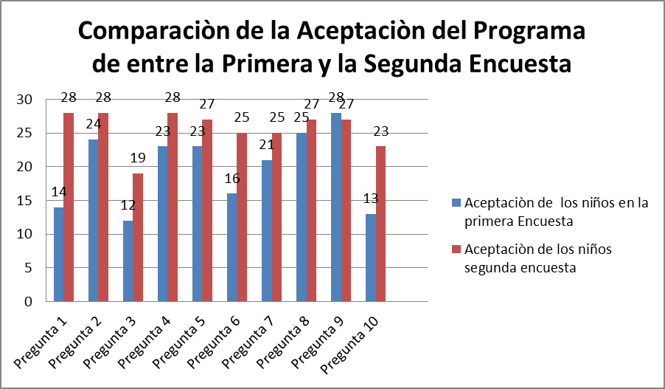
Resultados por indicadores

Slide 44
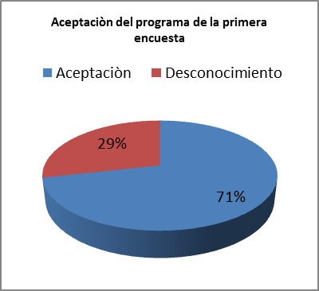
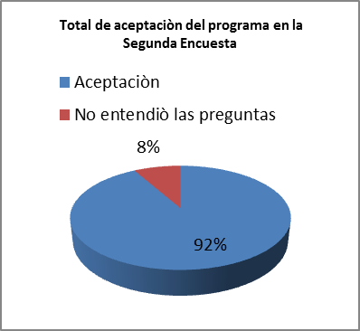
RESULTADOS FINALES
En la gráfica podemos observar muy claro que un 71% de niños aceptaron el programa en la encuesta inicial y el incremento al término del programa es de 92% es decir que el programa gusto en un 21% y mejoro la conducta dando respuesta favorable a nuestra hipótesis planteada.

Slide 45
CONDUCTA
En esta pregunta se puede notar claramente como el grupo antes del programa era un grupo hostil que su día a día eran peleas dándonos un 43% que es un alto porcentaje de agresividad sin embargo después del programa se redujo a un 11% el grado de agresividad. Siendo positivo este resultado, ya que trata de mejorar relaciones interpersonales aprendieron a tolerar al otro, a escuchar con respeto sus opiniones y a descargar toda su energía en actividades recreativas dándonos muy claramente en el resultado de la gráfica de un57% que no se peleaban con sus compañeros a un 89%.

Slide 46
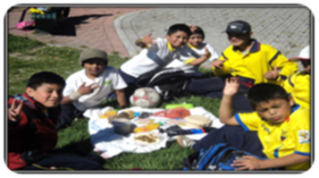
CONCLUSIONES
El índice de agresividad en los niños bajo del 25% al 7% por lo que comprobamos que las actividades recreativas inciden al momento de buscar una mejora en la conducta de los niños.

Slide 47
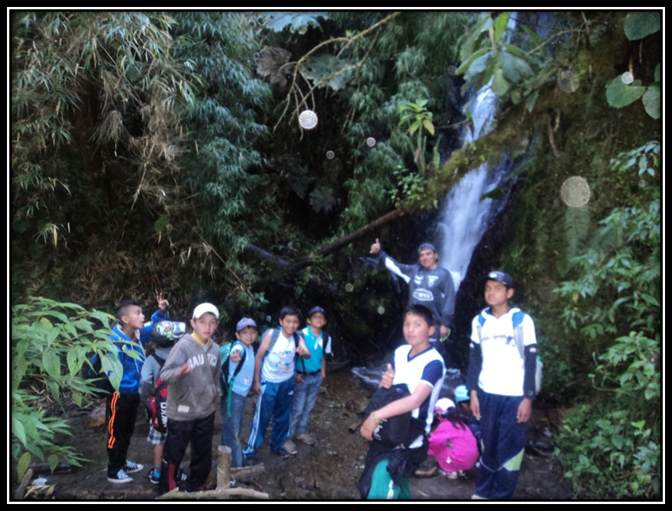
CONCLUSIONES
El 72% de niños aceptaron el programa en la encuesta inicial y el incremento al término del programa es de 92% es decir que el programa gusto y mejoró la conducta dando respuesta favorable a nuestra hipótesis planteada.

Slide 48

RECOMENDACIONES
A la escuela Ing. Patricio Espinosa para que siga desarrollando este programa como parte de la Planificación Curricular de Educación Física y del DOBE.

Slide 49

A los docentes de esta institución para que pongan cuidado en los niños, y no descartar que algo muy sencillo como la recreación es un arma muy eficaz para alcanzar un mayor rendimiento o concentración.

Slide 50
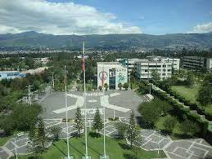
A la ESPE para que continúe con la formación de especialistas en recreación y tiempo libre.

Slide 51
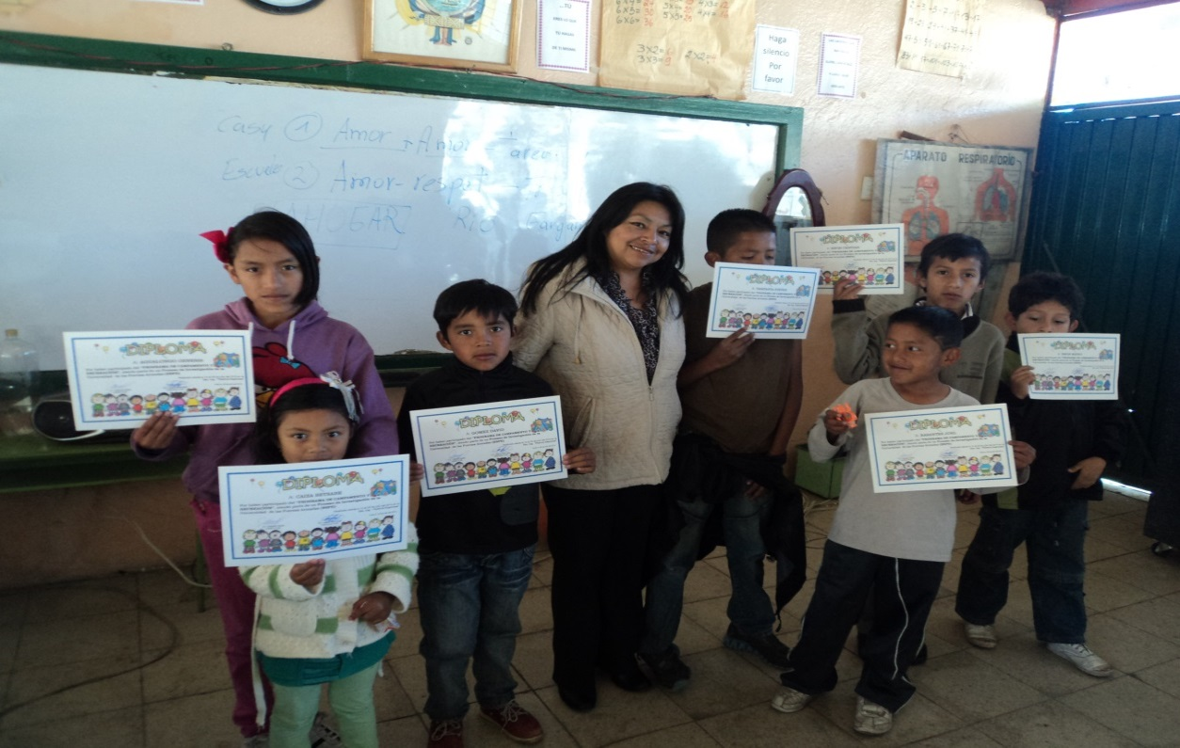
FINALIZACIÒN DEL PROGRAMA
EL mejor pago que pudimos recibir después de haber aplicado el programa, es el cariño sincero y la sonrisa de los niños con problemas de conducta de la escuela Ing. Patricio Espinosa Bermeo de Quito.

Slide 52
GRACIAS

Slide 53
DEPARTAMENTO DE CIENCIAS HUMANAS Y SOCIALES
MAESTRÍA EN RECREACION Y TIEMPO LIBRE
V PROMOCION
TEMA:
APLICACIÓN DE UN PROGRAMA DE CAMPAMENTO Y RECREACIÓN PARA NIÑOS CON PROBLEMAS DE CONDUCTA DE 9 A 12 AÑOS DE LA ESCUELA ING. PATRICIO ESPINOSA B.B.”
Autores: Lcdo. Aponte Bladimir
Lcda. Moncayo Liliana
Director: Dr. Romel Aguirre
Oponente: Msc. Lorena Sandoval

